Slide 1
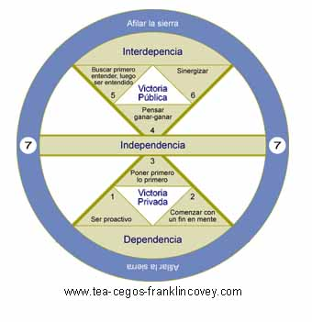
LOS SIETE HÁBITOS DE LA GENTE ALTAMENTE EFECTIVA
(Stephen Covey)
Ser proactivo
Comenzar con un fin en mente
Poner primero lo primero
Pensar en ganar – ganar
Buscar primero entender y luego en ser entendido
Sinergizar
Afilar la sierra

Slide 2
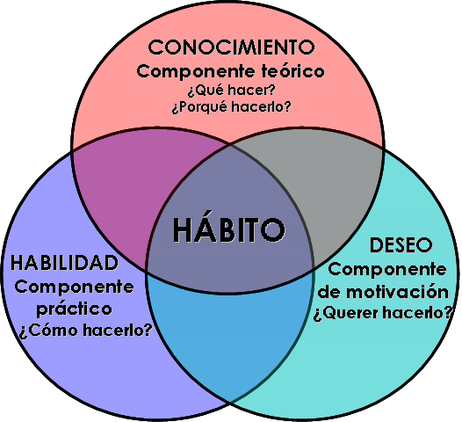

Slide 4
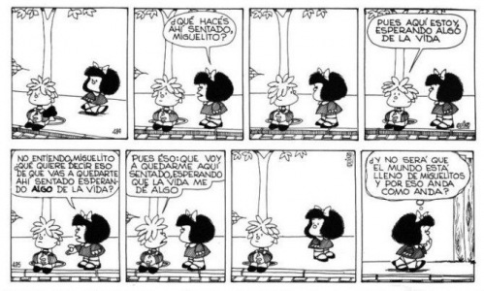
HÁBITO 1.
SER PROACTIVO

Slide 5
HÁBITO 1.
SER PROACTIVO
Ser proactivo, significa TOMAR LA RESPONSABILIDAD por su propia vida, su vida es producto de sus decisiones, no de sus condiciones.
Ejercitar la habilidad de seleccionar su respuesta ante cualquier estímulo.
El hábito de la proactividad nos da la libertad para poder escoger nuestra respuesta a los estímulos del medio ambiente.
Nos faculta para responder (responsabilidad) de acuerdo con nuestros principios y valores.
Ésta es la cualidad esencial que nos distingue de los demás miembros del reino animal.
En esencia, es lo que nos hace humanos y nos permite afirmar que somos los arquitectos de nuestro propio destino.

Slide 6
¿Como ser proactivo?
pruebe lo siguiente:
Ponga atención a las palabras que selecciona usted y quienes le rodean.
¿ Con qué frecuencia escucha expresiones reactivas como:
“tengo que…” en lugar de “quiero…” ?
- Analice el nivel y calidad de sus excusas.

Slide 7
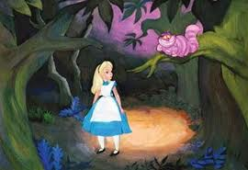
HÁBITO 2.
COMENZAR CON EL FIN EN MENTE
  ‘Alicia en el País de las maravillas’ de Lewis Carroll
  -Alicia pregunta: ¿podrías decirme, por favor, qué camino debo seguir para salir de aquí?
  -Esto depende en gran parte del sitio al que quieras llegar –dijo el Gato.
  -No me importa mucho el sitio… –dijo Alicia.
  -Entonces tampoco importa mucho el camino que tomes –dijo el Gato.
Comenzar con un fin en mente hace posible que nuestra vida tenga razón de ser, pues la creación de una visión de lo que queremos lograr permite que nuestras acciones estén dirigidas a lo que verdaderamente es significativo en nuestras vidas. Después de todo, para un velero sin puerto cualquier viento es bueno.

Slide 8

HÁBITO 2.
COMENZAR CON EL FIN EN MENTE
ES EL HÁBITO DE LA PLANEACIÓN
Tenga claro cuál es su destino.
  MISIÓN
  VISIÓN
  OBJETIVOS
¿es posible ponerse a andar si saber a donde queremos ir?
Por eso algo clave en el 2° hábito es:
¿Que quiero Lograr?
siempre hay que despertarnos con un objetivo diario.

Slide 9
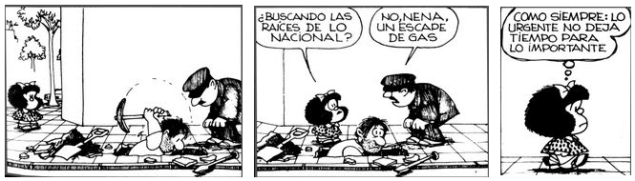
HÁBITO 3.
PONER PRIMERO LO PRIMERO
Poner primero lo primero nos permite liberarnos de la tiranía de lo urgente para dedicar tiempo a las actividades que verdaderamente dan sentido a nuestras vidas. Es la disciplina de llevar a cabo lo importante, lo cual nos permite convertir en realidad la visión que forjamos en el hábito 2.

Slide 10
HÁBITO 3.
PONER PRIMERO LO PRIMERO
VALORAR LO IMPORTANTE FRENTE A LO URGENTE
I.
Actividades
Crisis
Problemas apremiantes
Proyectos cuyas fechas vencen
II.
Actividades
Planeación estratégica
Prevención
Construir relaciones
Conocer nuevas oportunidades
Planificación, recreación
IMPORTANTE
III.
Actividades
Interrupciones, algunas llamadas
Correos, algunos informes
Algunas reuniones
Cuestiones inmediatas superfluas
Compromisos sociales
IV.
Actividades
Trivialidades
Algunas cartas
Algunas llamadas telefónicas
Pérdidas de tiempo
Actividades agradables
NO IMPORTANTE
URGENTE
NO URGENTE

Slide 11
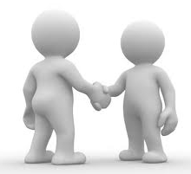
HÁBITO 4.
PENSAR EN GANAR - GANAR
ES EL HÁBITO DEL BENEFICIO MUTUO.
Con una solución de ganar/ganar todas las partes se sienten bien por la decisión que se tome y se comprometen con el plan de acción.
La mayoría de las personas tiende a pensar en términos de dicotomías: fuerte o débil, rudo o suave, ganar o perder.
Ganar/ganar, en cambio, se basa en el paradigma de que hay mucho para todos, de que el éxito de una persona no se logra a expensas o excluyendo el éxito de los otros.
Ganar/ganar se basa en la creencia de que existe una tercera alternativa. No se trata de tu éxito o el mío, sino de un éxito mejor, de un camino superior.

Slide 12
Pensar en ganar/ganar nos permite desarrollar una mentalidad de abundancia material y espiritual, pues nos cuestiona la premisa de que la vida es un «juego de suma cero» donde para que yo gane alguien tiene que perder. Cuando establecemos el balance entre nuestros objetivos y los objetivos de los demás podemos lograr el bien común. Cuando nuestra determinación se balancea con la consideración para con los demás, estamos sentando las bases para la convivencia y la equidad entre los seres humanos.

Slide 13

HÁBITO 5.
BUSCAR PRIMERO ENTENDER Y LUEGO SER ENTENDIDO
ES EL HÁBITO DE LA COMUNICACIÓN EMPÁTICA
Significa escuchar atentamente al otro, tratando de ponerse en “los zapatos del otro” para poder entender su posición y sentir (no interrumpimos mientras la otra persona está hablando). Luego, damos a entender al otro nuestra postura.
Es quizás el más difícil de practicar, casi siempre pasamos más tiempo hablando que escuchando y creemos que las cosas sólo pueden ser de la manera en que nosotros las vemos.

Slide 14
HÁBITO 5.
BUSCAR PRIMERO ENTENDER Y LUEGO SER ENTENDIDO
Buscar comprender primero y después ser comprendido es la esencia del respeto a los demás. La necesidad que tenemos de ser entendidos es uno de los sentimientos más intensos de todos los seres humanos. Este hábito es la clave de las relaciones humanas efectivas y posibilita llegar a acuerdos de tipo ganar/ganar.

Slide 15
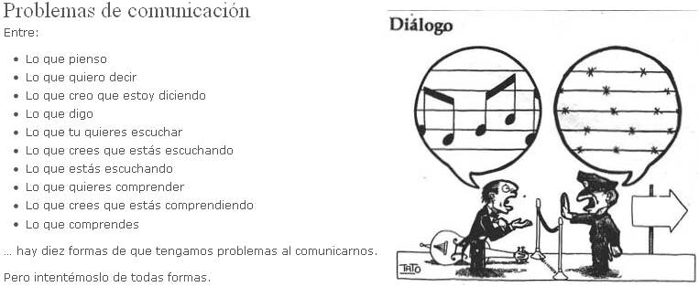

Slide 16
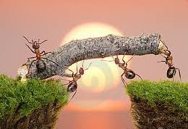
HÁBITO 6.
SINERGIZAR
Si uno quiere caminar rápido, tiene que ir solo.
Pero si uno quiere llegar lejos, tiene que caminar en grupo.
(Proverbio Africano)

Slide 17


HÁBITO 6.
SINERGIZAR
ES EL HÁBITO DE LA COOPERACIÓN CREATIVA
El todo es más que la suma de sus partes, eso significa la sinergia.
Algunas metas las podemos lograr solos, pero las empresas grandes sólo las podemos lograr con trabajo en equipo.

Slide 18
Sinergizar es el resultado de cultivar la habilidad y la actitud de valorar la diversidad. La síntesis de ideas divergentes produce ideas mejores y superiores a las ideas individuales. El logro de trabajo en equipo y la innovación son el resultado de este hábito.

Slide 19
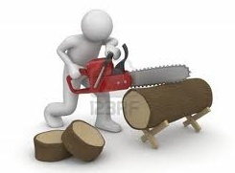
HÁBITO 7.
AFILAR LA SIERRA
Suponga que se encuentra con alguien que trabaja febrilmente en el bosque, cortando un árbol con una sierra.
¿Qué está usted haciendo? —le pregunta.
¿No lo ve? —responde él con impaciencia—. Estoy cortando este árbol.
¡Se le ve exhausto! —exclama usted—. ¿Cuánto tiempo hace que trabaja?
Más de cinco horas, y estoy molido. Esto no es sencillo.
¿Por qué no hace una pausa durante unos minutos y afila la sierra? —pregunta usted—. Estoy seguro de que cortaría mucho más rápido.
No tengo tiempo para afilar la sierra —dice el hombre enfáticamente—. Estoy demasiado ocupado aserrando.

Slide 20
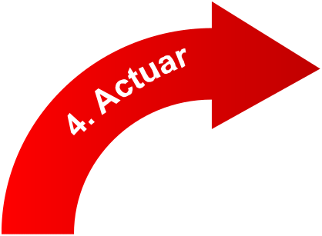




HÁBITO 7.
AFILAR LA SIERRA
El séptimo hábito consiste en tomar tiempo para afilar la sierra. Engloba a todos los otros hábitos del modelo de los siete hábitos porque es el que los hace posibles.
ES EL HÁBITO DE LA MEJORA CONTINUA.

Slide 21
Afilar la sierra es usar la capacidad que tenemos para renovarnos física, mental y espiritualmente. Es lo que nos permite establecer un balance entre todas las dimensiones de nuestro ser, a fin de ser efectivos en los diferentes papeles (roles) que desempeñamos en nuestras vidas.

Slide 22
Las personas con hábitos de efectividad son las piedras angulares para formar organizaciones altamente efectivas. Es por esta razón que el desarrollo de estos hábitos en el nivel personal constituye la base para la efectividad organizacional.
Hábito | Descripción | Resultados
Proactividad | Hábito de la responsabilidad | Libertad
Empezar con un fin en mente | Hábito del liderazgo personal | Sentido en la vida
Establecer primero lo primero | Hábito de la administración personal | Priorizar lo importante vs. Lo urgente
Pensar en ganar/ganar | Hábito del beneficio mutuo | Bien común Equidad
Procurar primero comprender, y después ser comprendido | Hábito de la comunicación efectiva | Respeto Convivencia
Sinergizar | Hábito de interdependencia | Logros Innovación
Afilar la sierra | Hábito de la mejora continua | Balance Renovación

